Slide 1


Разработка устройства для упаковки комбикормов в среде углекислого газа
Команда проекта:
Крысанов Алексей Михайлович
Кураков Даниил Александрович

Slide 2
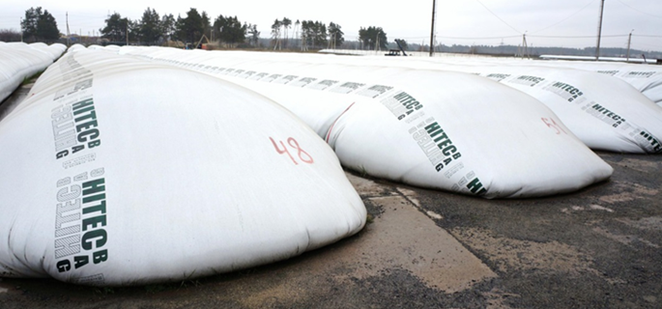
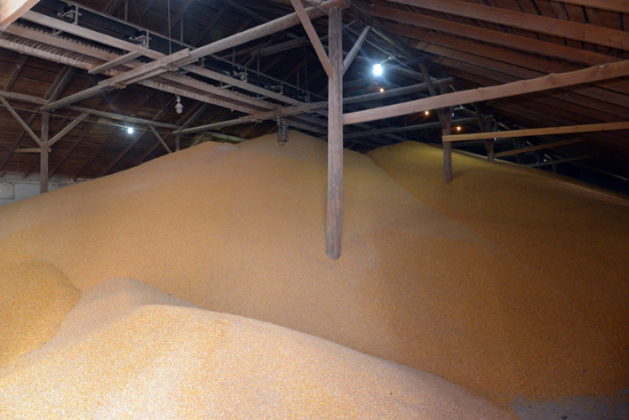
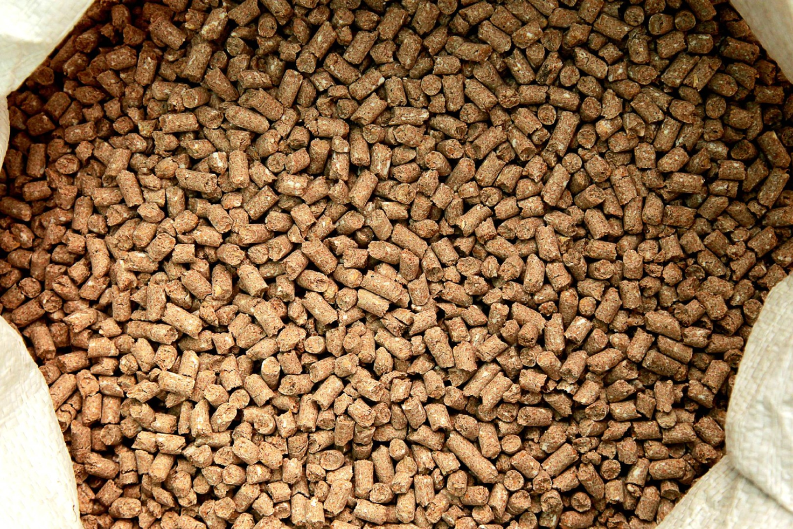
Ценностное предложение
Цель проекта - повышение сохранности комбикорма в среде углекислого газа.
Проблематика проекта – из-за окислительных процессов в комбикорме, развиваются патогенные микроорганизмы и вредители, что существенно снижает его качество и уменьшает срок хранения.
Уникальность предложения – наш проект уникален тем, что на сегодняшний день нет технологии с одновременной упаковкой и насыщением комбикорма углекислым газом.

Slide 3
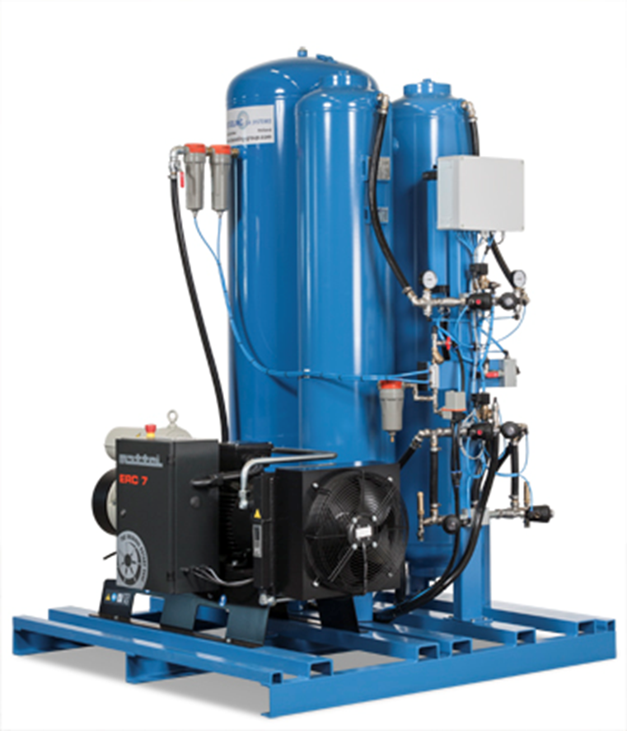
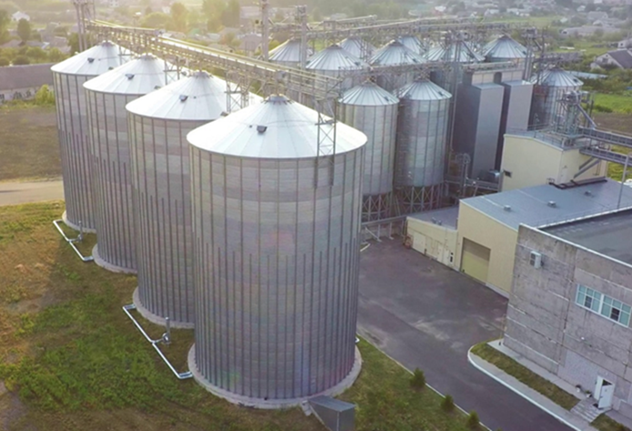
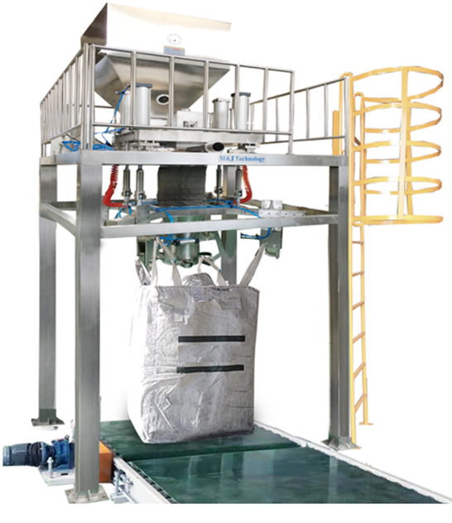
Описание проекта
В комбикорме происходят окислительные процессы, развиваются патогенные микроорганизмы и вредители, что существенно снижает его качество. Поэтому готовые комбикорма не подлежат длительному хранению.
Анализ режимов хранения комбикормов позволил выделить основную технологию хранения - хранение в среде углекислого газа. На сегодняшний день нет технологии с одновременной упаковкой и насыщением комбикорма углекислым газом.
Хранения кормов в углекислом газе обеспечивает высокую сохранность, стойкость к развитию патогенной микрофлоры и вредителей. Микробиологические исследования комбикорма показали, что его хранение в среде углекислого газа препятствует развитию патогенной микрофлоры.

Slide 4
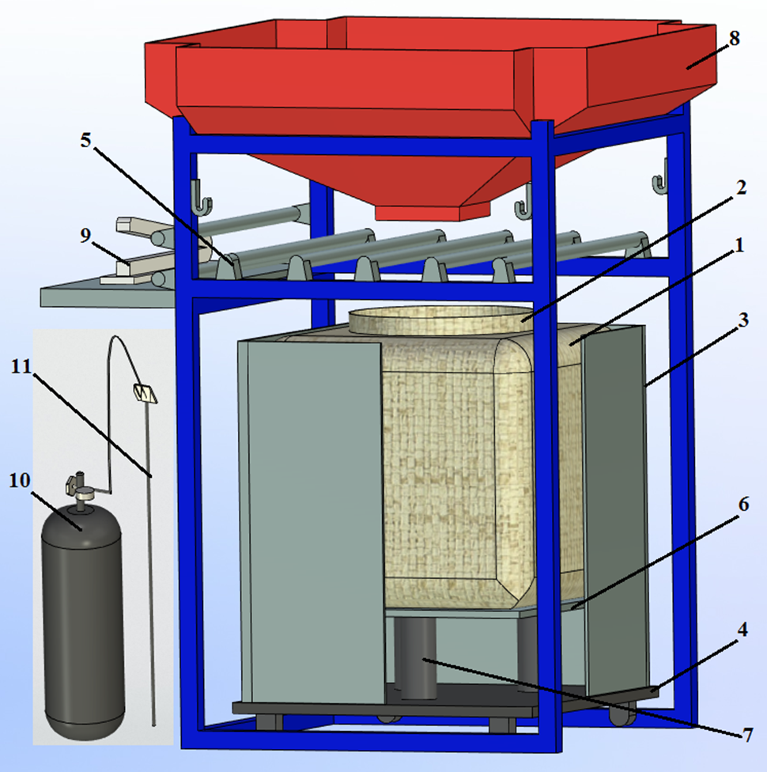
Описание проекта
В конструкцию устройства для упаковки комбикормов в среде углекислого газа входят:
1 – мягкий контейнер;
2 – вкладыш полиэтиленовый;
3 – кассета;
4 – подвижная платформа;
5 – вальцы;
6 – подвижное днище;
7 – пневматические баллоны;
8 – загрузочный бункер;
9 – запаечный аппарат;
10 – баллон с редуктором;
11 – игла инъектор.

Slide 5
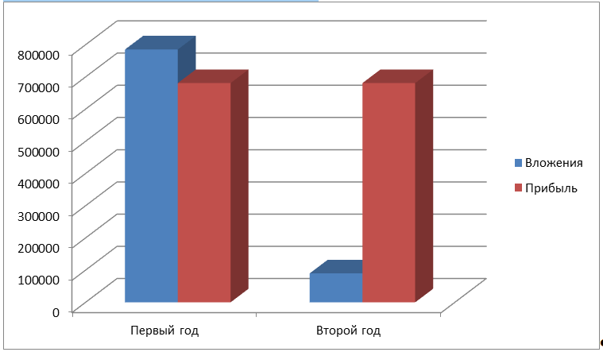
Потребительские сегменты
(целевая аудитория проекта)
При среднем расходе 200 тонн комбикорма в год расчетный экономический эффект от хранения одной тонны комбикорма в среде углекислого газа составляет 3405,39 руб., а срок окупаемости установки для упаковки комбикорма в среде углекислого газа составит 1,3 года.
Основными клиентами предполагаются предприятия, занимающиеся производством комбикормом, в частности ООО «Рязанские комбикорма».
Мы создаем ценностное предложение для предприятий АПК.
Наиболее важны для нас такие сегменты аудитории, как предприятия агропромышленного комплекса, сельское хозяйство, частные фермеры.
5

Slide 6


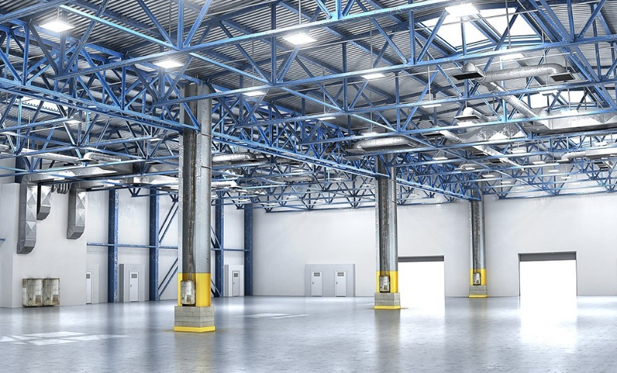
Финансовые показатели стартап-проекта
Общий объем финансового обеспечения составит 785 400 руб. в эту сумму заложено:
Материалы – 185 400 руб.
Производственная база (изготовление и тестирование установки) – 200 000 руб.
Конструкторская база (САПР-программы, работа инженера-конструктора) – 100 000 руб.
Электроэнергия, помещение, наладка оборудования – 300 000 руб.
Источниками финансирования будут: производства, заводы, участия в тендерах, грантах.

